Slide 1



TIẾT 1 – CHỦ ĐỀ 6
GV: ĐỖ VĂN HUẤN

Slide 2
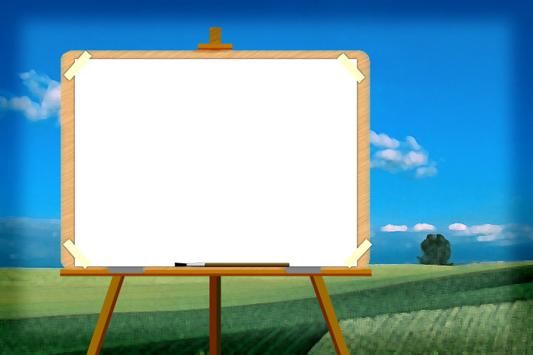


GÀ GÁY
Theo bài Bắc kim thang Dân ca Nam Bộ
Lời mới: Việt Anh

